Slide 1
Hellingen kunnen berekenen
Van Ferre

Slide 2
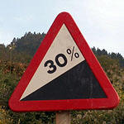
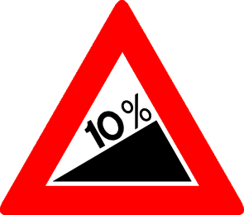
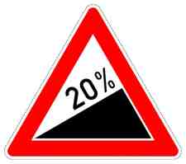
Zo staat een helling aangeduid op de weg!
Maar hoe komen ze nu op die %?
Dat zal ik je leren!
Je moet dat weten als wierenner waar de hellingen zitten als je de beker wilt winnen

Slide 3
Je begint met de hoogte van de helling te meten ( het hoogste punt van helling tot op de grond). Bv. 50 cm
Je berekent de lengte bv. 250cm
De verhouding tussen het hoogteverschil en de lengte van een helling, kun je schrijven als een breuk. Dus 250/50= 20%
Zo krijg je de procent!

Slide 4
Nu een voorbeeld van een helling, aan de ingang van het school heb je een opstapje die helling heb ik berekent en ik kom daar uit op 12% dus je spreekt daar van een helling van 12%!
Dankjewel voor jullie
aandacht!
Einde

